Slide 1
MALI PROJEKTI I GRAĐANSKE AKCIJE NATJEČAJI KREIRANI U SVRHU RAZVOJA LOKALNE ZAJEDNICE
Zaklada za poticanje partnerstva i
razvoja civilnog društva

Slide 2
Što su:
MALI PROJEKTI
Raspisuju se iz Fonda gradova i općina za udruge, ustanove i mjesne odbore čije je sjedište u gradovima i općinama članovima Fonda na teritoriju Istarske županije
GRAĐANSKE AKCIJE
Raspisuju se za udruge, ustanove i zaklade na teritoriju na kojem je nadležna Zaklada odnosno Istarskoj, Primorsko- goranskoj, Karlovačkoj, Sisačko- moslavačkoj i Krapinsko- zagorskoj županiji temeljem Sporazuma o partnerstvu u provedbi proširenog Decentraliziranog modela financiranja razvoja civilnoga društva u RH potpisanim sa Nacionalnom zakladom za razvoj civilnoga društva
Cilj oba natječaja je rješavanje konkretnih problema u lokalnoj zajednici, poticanje građana na aktivizam i volontiranje te suradnja javnog, privatnog i civilnog sektora.

Slide 3
Info o natječajima u brojkama
 | MALI PROJEKTI | GRAĐANSKE AKCIJE
DATUM OBJAVE | 31.08.2015. godine | 15.09.2015. godine
OBJAVA REZULTATA | Prosinac 2015. | Prosinac 2015.
DODIJELJENO FINANCIJSKIH POTPORA | 110.770,00 kn | 183.993,20 kn
VISINA POJEDINAČNE PODRŠKE | Do 10.000,00 kn | Do 13.000,00 kn
ODOBRENO POTPORA | 12 | 15
TRAJANJE AKCIJE | Do 6 mjeseci u razdoblju od 01.01. do 01.07.2016. | Do 3 mjeseca u razdoblju od 01.01. do 30.06.2016.

Slide 4
Financirati će se ukupno 27 projekata/akcija…
1 Projekt prevencije nasilja na Internetu
1 Edukativni projekt o šivanju kao tradicijskom elementu
3 Edukativna projekta za djecu i mlade
3 Ekološka projekta i projekta izgradnje EKO vrtova
3 Projekta obnove i edukacije rudnika i močvarnih područja
4 Projekta integracije osoba s invaliditetom u društvo
4 projekta kreiranja prostora za sport i zabavu djece u slobodno vrijeme
4 projekta uređenja javnih prostorija koje služe široj lokalnoj zajednici i osjetljivim skupinama
4 zdravstveno-preventivna projekta te projekta namijenjena stanovništvu starije životne dobi

Slide 5
U čemu će sudjelovati će 491 volonter…
…Koji će odraditi minimalno 2870 volonterskih sati…
…te donijeti ogromne nematerijalne koristi svojoj lokalnoj zajednici potičući suradnju, zajedništvo i zbližavanje…
Osim toga, koristi od projekata i akcija imati će:
Više od 2700 izravnih korisnika
Više od 12 000 građana

Slide 6
Što je do sada učinjeno za naše lokalne zajednice?

Slide 7
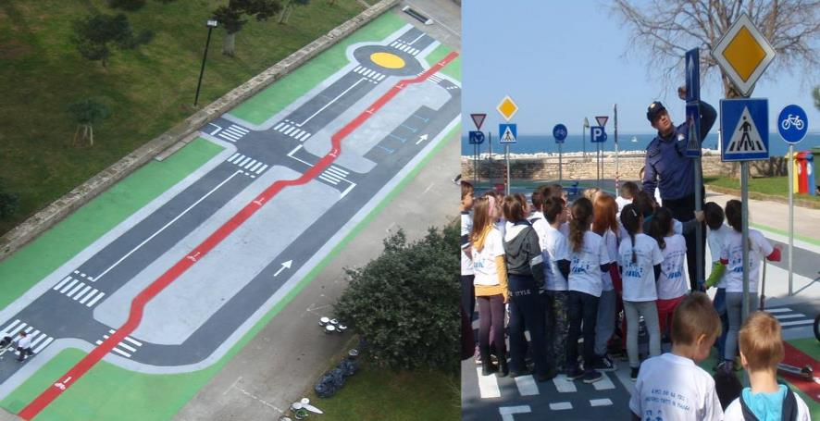

Slide 8
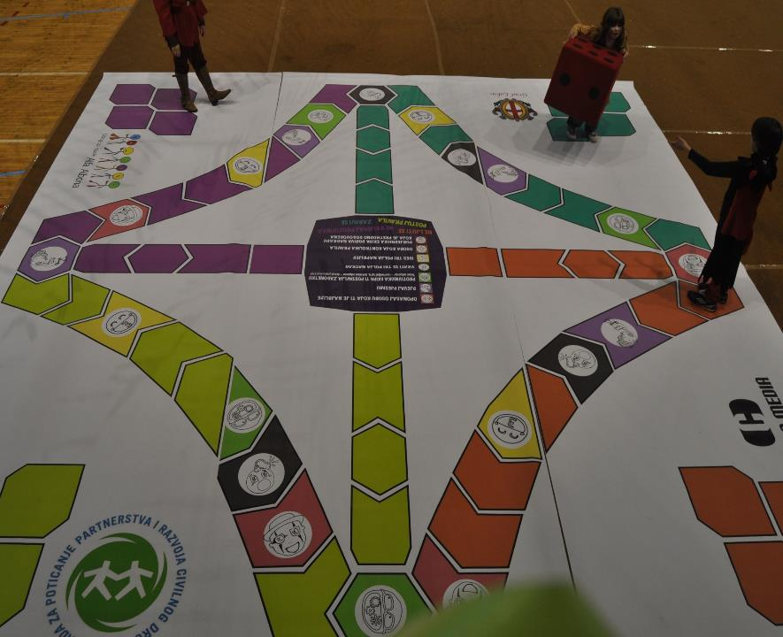

Slide 9
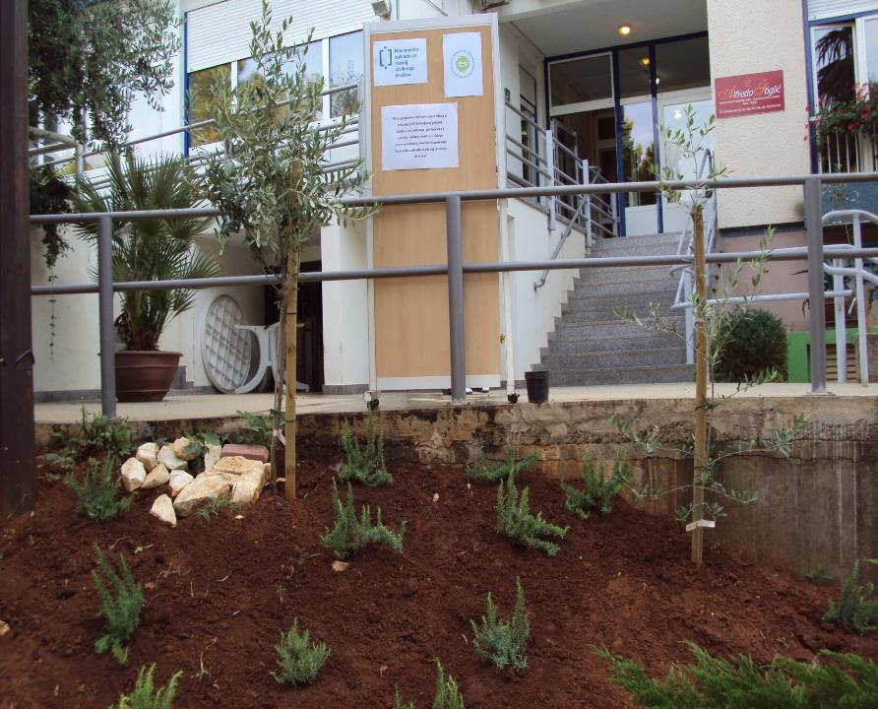

Slide 10
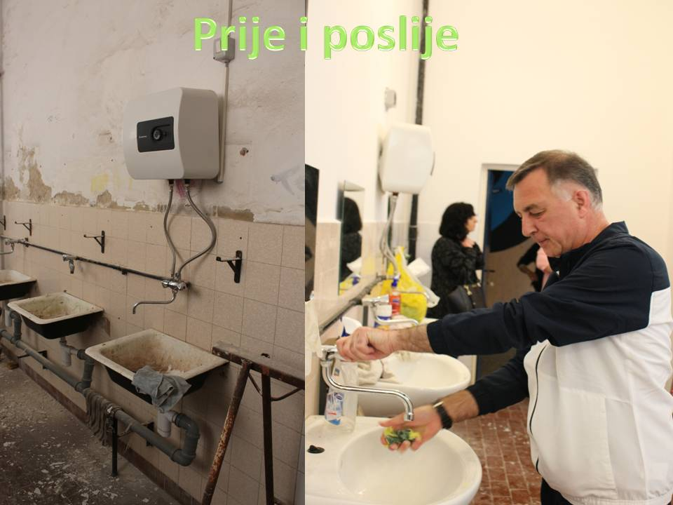

Slide 11
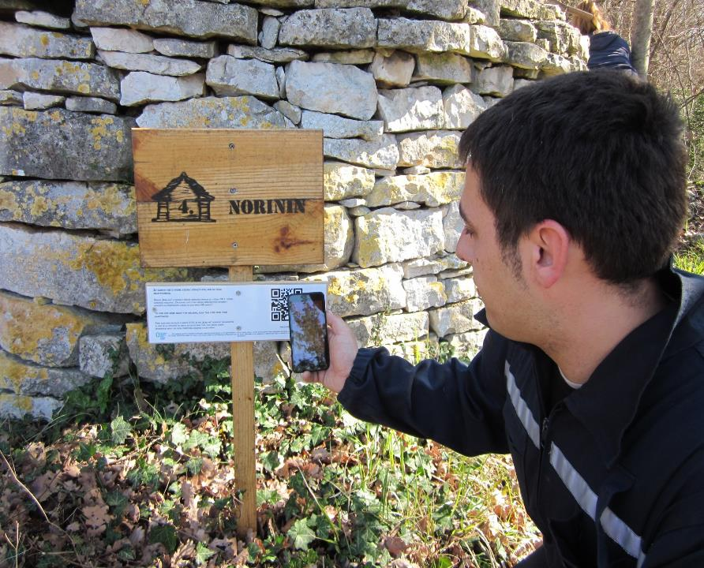

Slide 12
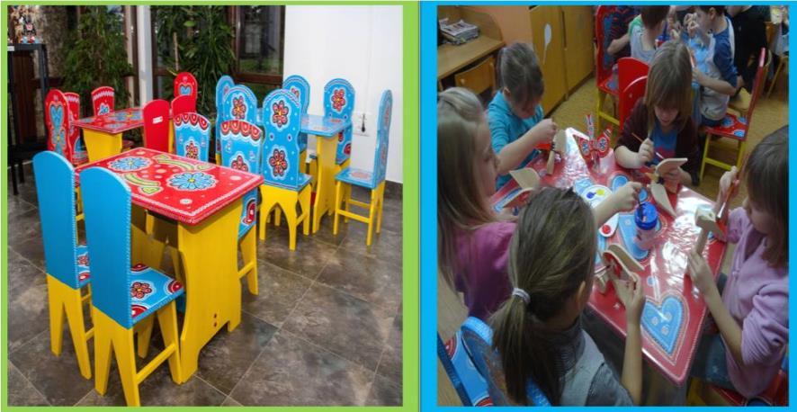

Slide 13
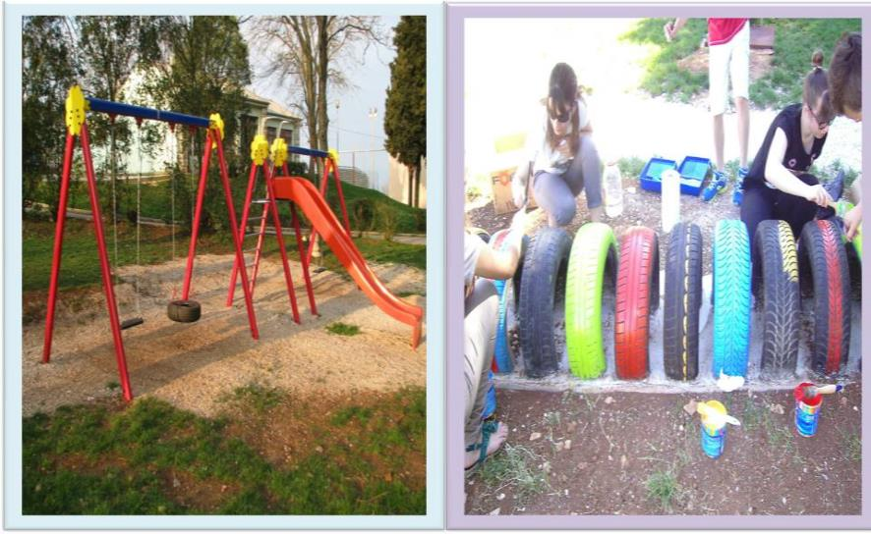

Slide 14
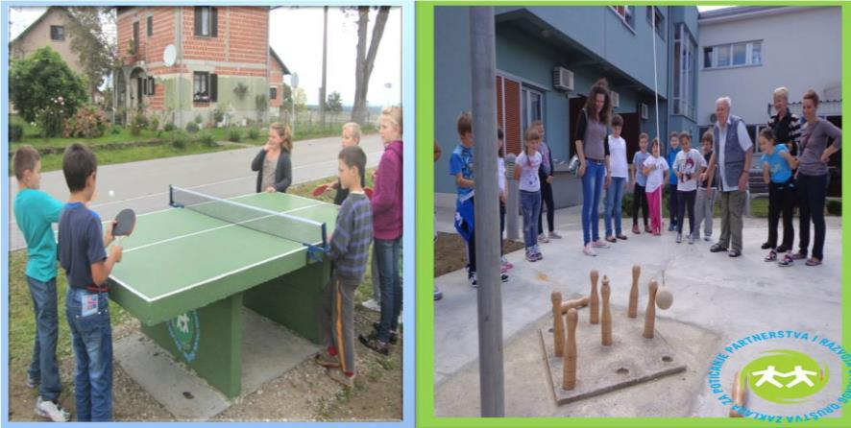

Slide 15
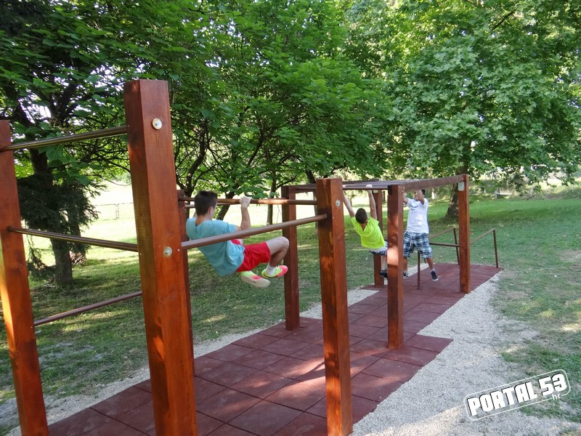

Slide 17
Promotrili ste probleme
u svojoj lokalnoj zajednici….
Pokrenuli ideju….
Sad je vrijeme za realizaciju…

Slide 18
Kad se vrijedne ruke slože…
Sve je moguće!

Slide 19
Kontakt podaci :
ZAKLADA ZA POTICANJE PARTNERSTVA I RAZVOJA CIVILNOG DRUŠTVA
Riva 8, 52 100 PULA
Tel. 052/212 – 938
www.civilnodrustvo-istra.hr
zaklada@civilnodrustvo-istra.hr

